Slide 1
第四节
第一章
函数极限性质与运算法则
一 、函数极限的性质
二、 极限的四则运算法则
三、 复合函数的极限运算法则

Slide 2
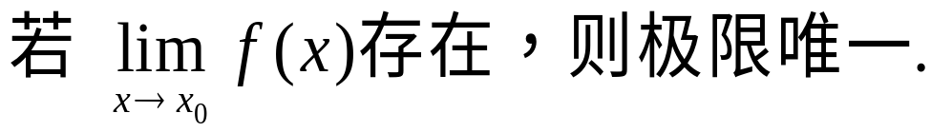


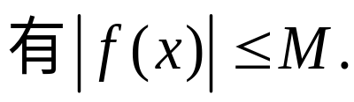
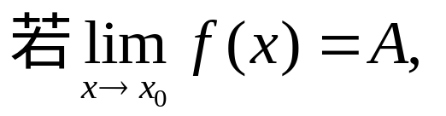
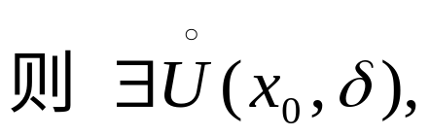
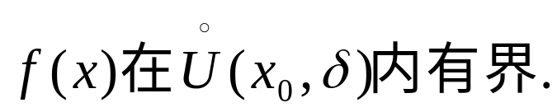
1. 函数极限的唯一性
一 、函数极限的性质
定理1 .
2. 局部有界性
定理2 . 若
则存在常数

Slide 3





















3. 局部保号性
定理3.1 . 若
且 A > 0 ,
则存在
( A < 0 )
证: 已知
即
当
时, 有
当 A > 0 时,
取正数
(< 0)
则在对应的邻域
上

Slide 4





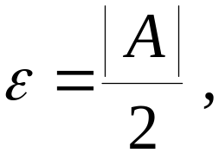

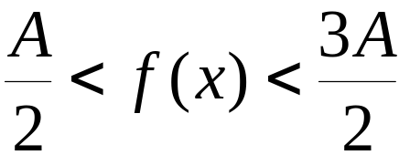

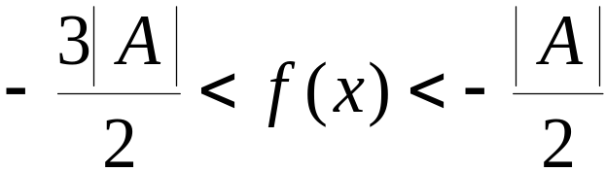

推论:
若
则存在
使当
时, 有
分析:
若取
则在对应的邻域
上

Slide 5
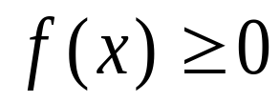
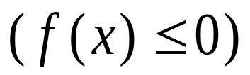


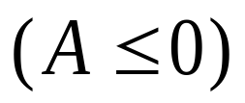
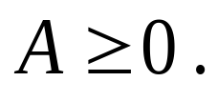
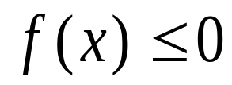
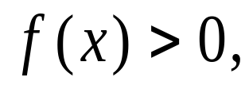


定理3.2. 若在
的某去心邻域内
, 且
则
证: 用反证法.
假设 A < 0 ,
则由定理3.1,
存在
的某去心邻域 ,
使在该邻域内
与已知
条件矛盾,
故
所以假设不真,
(同样可证
的情形)
思考: 若定理3.2 中的条件改为
是否必有
不能!
如

Slide 6








二、 极限的四则运算法则
定理 4 . 若
则有
推论: 若
且
提示: 令
利用保号性定理证明 .
说明: 定理 4 可推广到有限个函数相加、减的情形 .

Slide 7




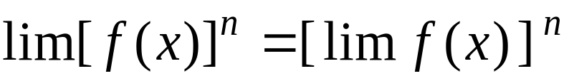

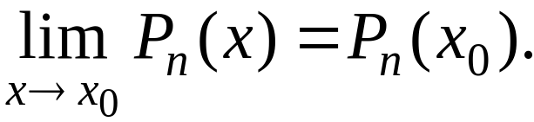
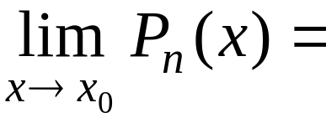




定理 5. 若
则有
说明: 定理 5 可推广到有限个函数相乘的情形 .
推论 1 .
( C 为常数 )
推论 2 .
( n 为正整数 )
例1. 设 n 次多项式
试证
证:

Slide 8
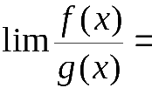
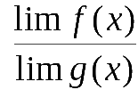

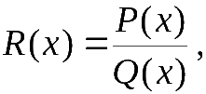



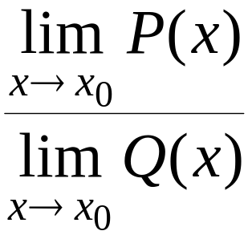
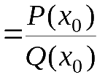
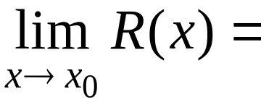


定理 6. 若
且 B≠0 , 则有
例2. 设有分式函数
其中
都是
多项式 ,
试证:
若
证:
说明: 若
不能直接用商的运算法则 .

Slide 9
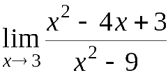
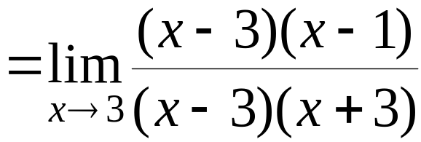
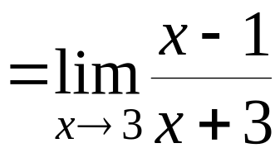


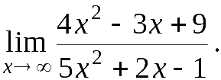


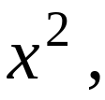
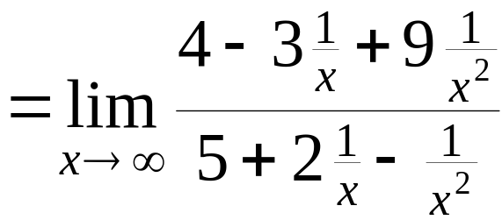

例4. 求
例3.
x = 3 时分母为 0 !
解:
时,
分母
分子
分子分母同除以
则
原式

Slide 10
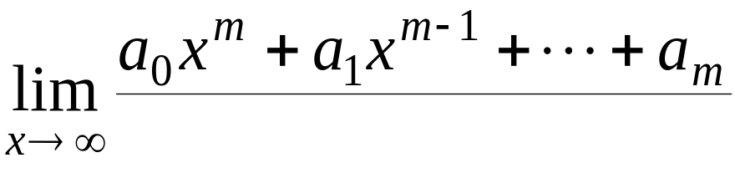
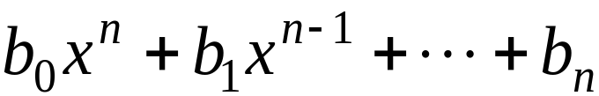







一般有如下结果：
为非负常数 )

Slide 11
























三、 复合函数的极限运算法则 (变量代换法则)
定理7. 设
且 x 满足
时,
又
则有
①
证:
当
时, 有
对上述
当
时, 有
取
则当
时
故
因此①式成立.

Slide 12




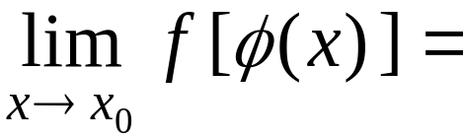

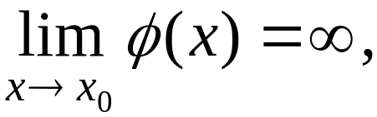
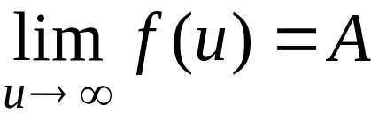
定理7. 设
且 x 满足
时,
又
则有
说明: 若定理中
则类似可得

Slide 13
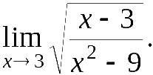
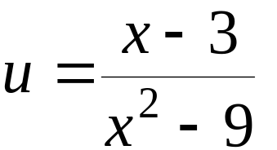

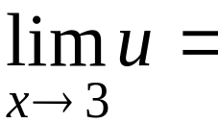
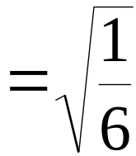

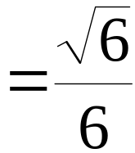
例5. 求
解: 令
已知
∴ 原式 =

Slide 14


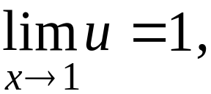
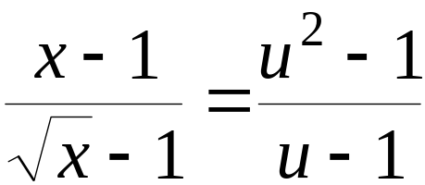

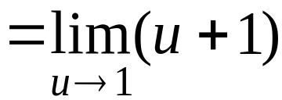


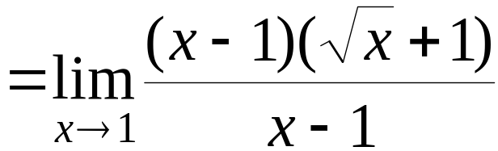
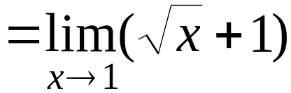
例6 . 求
解: 方法 1
令
则
∴ 原式
方法 2

Slide 15




内容小结
1. 极限运算法则
(1) 极限四则运算法则
注意使用条件
(2) 复合函数极限运算法则
2. 求函数极限的方法
(1) 分式函数极限求法
时, 用代入法
( 分母不为 0 )
时, 对
型 , 约去公因子
时 , 分子分母同除最高次幂
(2) 复合函数极限求法
设中间变量

Slide 16


思考及练习
1.
问
是否存在 ? 为什么 ?
答: 不存在 .
否则由
利用极限四则运算法则可知
存在 ,
与已知条件
矛盾.

Slide 17

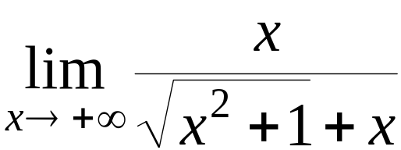
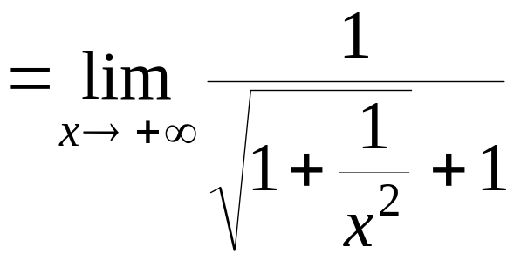
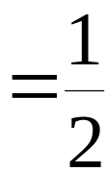
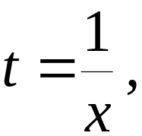

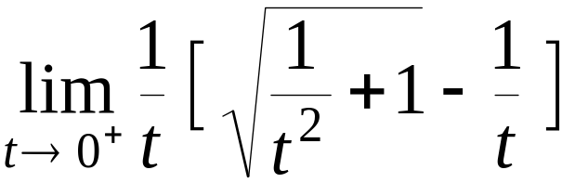
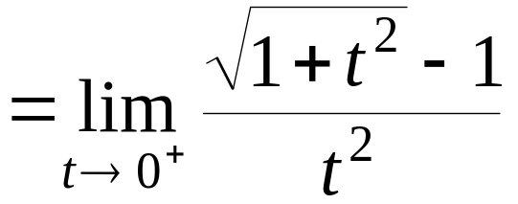


2. 求
解法 1
原式 =
解法 2
令
则
原式 =

Slide 18







3. 试确定常数 a 使
解 :
令
则
故
因此

Slide 19








备用题 设
是多项式 , 且
求
解:
利用前一极限式可令
再利用后一极限式 , 得
可见
故

